Slide 1
BÁO CÁO THỊ GIÁC MÁY TÍNH
Hệ thống đếm khách ra vào bằng YOLOv8 và ByteTrack
Phát hiện người theo thời gian thực, bám ID bằng ByteTrack và đếm lượt vượt vạch trên camera thường.
Python
Ultralytics YOLOv8
OpenCV
ByteTrack
SINH VIÊN THỰC HIỆN
Nguyễn Hoàn Hưng · 24100265
Nguyễn Minh Hải · 24100173
Nguyễn Đình Hải · 24100219
Notes:
Giới thiệu đồ án: một chương trình Python đếm số khách ra vào một không gian bằng camera thường, chạy thời gian thực trên máy cá nhân.

Slide 2
BỐI CẢNH
Bài toán và mục tiêu
Vấn đề
Mục tiêu của chương trình
Cửa hàng, thư viện hay phòng thí nghiệm cần biết có bao nhiêu người vào ra và đang có mặt. Đếm bằng người thì tốn nhân lực, sai số cao và không lưu được số liệu để phân tích.
Chạy thời gian thực với webcam, video quay sẵn hoặc điện thoại làm camera IP
Cảm biến hồng ngoại rẻ nhưng không phân biệt được người đi qua lại nhiều lần, cũng không biết ai đã được đếm.
Đếm tách bạch lượt vào và lượt ra, mỗi người chỉ đếm một lần cho mỗi hướng
Tự ghi nhật ký từng lượt và chốt tổng theo ngày ra file CSV
Cảnh báo khi số người trong phòng vượt sức chứa cho phép
Đo thời gian lưu lại và trực quan hóa số liệu bằng Dashboard biểu đồ
Notes:
Đếm khách thủ công vừa tốn người vừa sai số. Mục tiêu là một chương trình chạy được trên webcam sẵn có, không cần cảm biến chuyên dụng, và tự ghi số liệu ra file.

Slide 3



KIẾN TRÚC
Luồng xử lý mỗi khung hình
1
2
3
4
5
Đọc khung hình
Phát hiện & bám
Làm sạch bbox
Đếm vượt vạch
Ghi sổ & vẽ
cv2.VideoCapture từ webcam, file video hoặc camera IP
YOLOv8n lọc riêng lớp người, ByteTrack gán ID ổn định
Bỏ khung quá nhỏ, gộp các khung chồng nhau theo IoU
Tâm bbox cắt vạch ngang giữa khung thì cộng IN hoặc OUT
Xuất CSV, vẽ bảng số liệu và heatmap lên khung hình
Toàn bộ năm bước nằm trong một vòng lặp while True duy nhất — mỗi khung hình đi hết luồng rồi mới đọc khung tiếp theo.
Notes:
Đây là luồng xử lý lặp lại cho từng khung hình. Nhấn mạnh: mọi thứ nằm trong một vòng lặp while duy nhất, không có hàng đợi hay đa luồng.

Slide 4
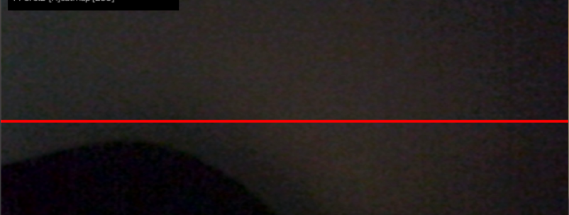
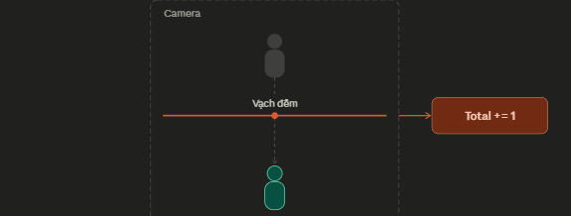
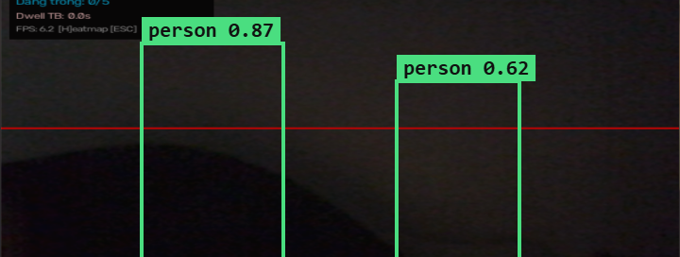
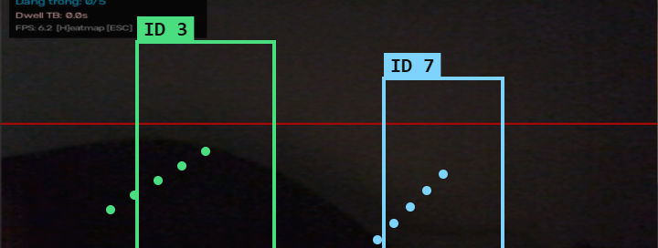
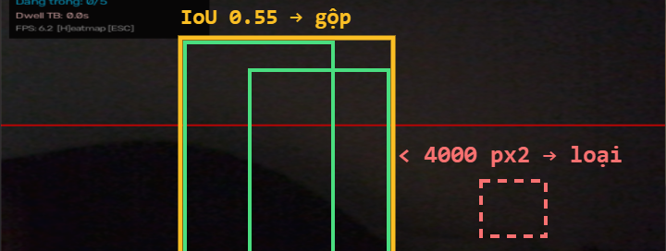
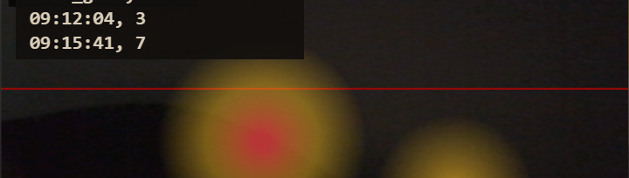
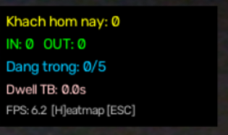
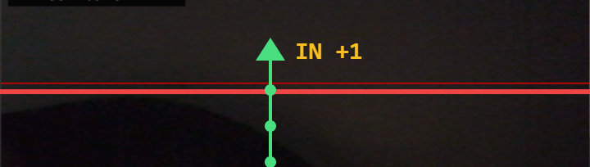
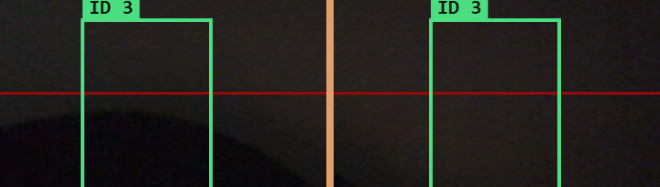
9 Bước trong một vòng lặp khung hình
1
Nguồn video
2
Chuẩn bị khung hình
3
YOLOv8 phát hiện người
4
ByteTrack gán ID
5
Lọc & gộp khung bao
Webcam, file mp4 hoặc điện thoại làm camera IP
Đọc frame, xác định vạch đếm ở 50% chiều cao
Chỉ lớp person, độ tin cậy từ 0.5 trở lên
Ghép khung bao giữa hai frame liên tiếp
Bỏ khung quá nhỏ, gộp cặp chồng nhau theo IoU
9
Ghi sổ & hiển thị
8
Cập nhật bộ đếm
7
Kiểm tra vượt vạch
6
Tái định danh
Xuất hai file CSV, vẽ bảng số liệu và heatmap lên khung hình
Cộng lượt vào hoặc ra, tính số người đang có mặt, cảnh báo quá tải
So vị trí tâm ở frame trước và frame hiện tại với vạch đếm
So histogram màu để nối lại người vừa mất dấu
filter_and_merge()
compute_iou()
merge_overlapping_boxes()
color_hist()
HÀM PHỤ TRÁCH
log_visitor()
save_daily_count()
Notes:
Slide tổng quan: chín bước của chương trình, đọc theo hình chữ S — hàng trên từ nguồn video đến lọc bbox, hàng dưới ngược lại từ tái định danh đến ghi sổ. Nhấn rằng toàn bộ chín bước nằm trong một vòng lặp while duy nhất, mỗi khung hình đi hết chu trình rồi mới đọc khung tiếp theo.

Slide 5

NỀN TẢNG
Công nghệ và thư viện sử dụng
Python 3
ultralytics
opencv-python
Ngôn ngữ chính, chạy trực tiếp bằng dòng lệnh, không cần biên dịch.
Cung cấp YOLOv8n và gọi luôn tracker ByteTrack qua một lời gọi track().
Đọc video, vẽ overlay, tính histogram HSV và dựng lớp heatmap.
numpy
matplotlib
Cấu hình thực nghiệm
Tính IoU, xử lý mảng khung hình và ma trận tích nhiệt.
Vẽ Dashboard thống kê khách theo giờ và theo ngày từ hai file CSV.
Laptop Intel Core i5-1135G7, RAM 8GB, Windows 11 — chạy trên CPU với YOLOv8n.
Notes:
Toàn bộ hệ thống chỉ cần ba thư viện ngoài: Ultralytics, OpenCV và NumPy. Phần ghi file dùng thư viện chuẩn của Python nên không phải cài thêm gì, chạy được ngay trên máy cá nhân không cần GPU.

Slide 6
CẤU HÌNH
Tham số điều chỉnh theo hiện trường
HẰNG SỐ
GIÁ TRỊ
VAI TRÒ
LINE_RATIO
0.5
Vạch đếm nằm ở 50% chiều cao khung hình
CONF_THRESHOLD
0.5
Nâng từ 0.4 lên 0.5 để bớt phát hiện nhầm
MIN_BOX_AREA
4000 px²
Loại khung bao quá nhỏ như bàn tay, cánh tay
IOU_THRESHOLD
0.4
Hai khung chồng nhau quá mức thì gộp làm một
REID_WINDOW
600 khung
Thời gian còn nhớ một người vừa mất dấu
MAX_MISSING_FRAMES
30 khung
Vắng quá 2 giây (ở 30 FPS) thì xóa ID khỏi bộ nhớ
REID_THRESHOLD
0.6
Độ tương quan màu tối thiểu để coi là cùng một người
CAPACITY_LIMIT
5 người
Ngưỡng bật cảnh báo quá tải trên màn hình
Notes:
Các hằng số ở đầu file là nơi tinh chỉnh hệ thống cho từng hiện trường. Nói rõ vì sao chọn conf 0.5 thay vì 0.4: giảm false positive khi ánh sáng kém.

Slide 7
MÔ HÌNH
Cấu trúc một lần suy luận của YOLOv8
ẢNH VÀO
BACKBONE
NECK
HEAD
ĐẦU RA
Khung hình 640×640
CSPDarknet với khối C2f
PAN-FPN
Tách nhánh, không anchor
Hộp + độ tin cậy
Trộn đặc trưng ba tỷ lệ để bắt được cả người ở xa và ở gần
NMS loại hộp trùng, giữ một hộp cho mỗi người
Chuẩn hóa kích thước và giá trị điểm ảnh
Trích đặc trưng qua nhiều tầng; SPPF cuối backbone mở rộng vùng nhìn
Một nhánh đoán lớp, một nhánh đoán hộp — dự đoán trực tiếp tâm và cạnh
Một giai đoạn
Bản n (nano)
80 lớp COCO
Cả ảnh đi qua mạng đúng một lần, không có bước đề xuất vùng riêng — đây là lý do tốc độ đủ cho thời gian thực.
Khoảng 3,2 triệu tham số — nhỏ nhất trong họ YOLOv8, đủ nhẹ để chạy CPU.
Mô hình đã huấn luyện sẵn; chương trình chỉ giữ lớp person nên không phải huấn luyện lại.
Notes:
Giải thích bên trong mô hình: ảnh vào được backbone CSPDarknet với các khối C2f trích đặc trưng, SPPF mở rộng vùng nhìn, neck PAN-FPN trộn đặc trưng ba tỷ lệ để bắt được cả người ở xa và người ở gần, head tách đôi nhánh phân loại và nhánh hộp, không dùng anchor nên bớt siêu tham số. Cuối cùng NMS loại các hộp trùng, chỉ giữ một hộp cho mỗi người.

Slide 8
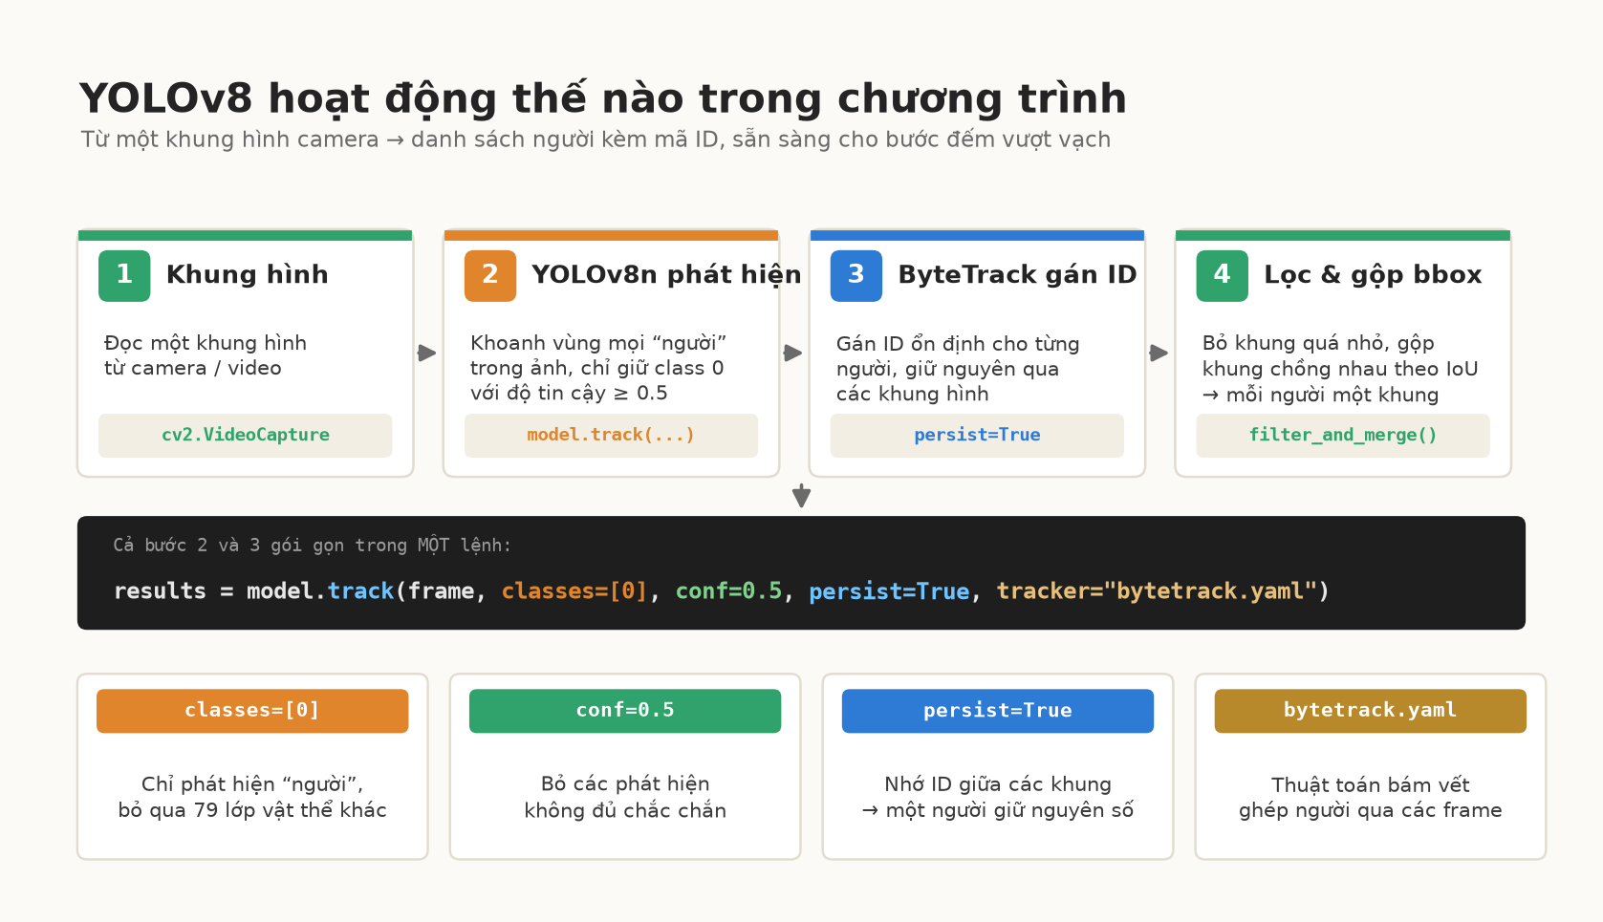
Notes:
Đi theo bốn bước trong hình: đọc khung hình từ camera, YOLOv8n khoanh vùng người với conf từ 0.5, ByteTrack gán ID ổn định qua các khung, rồi lọc và gộp bbox. Nhấn mạnh dòng lệnh ở giữa: cả phát hiện lẫn bám ID gói trong một lệnh model.track duy nhất — persist=True giữ trạng thái tracker nên ID không bị đặt lại mỗi khung hình.

Slide 9
Lọc và gộp khung bao trùng nhau
YOLO đôi khi tách một người thành hai khung bao, hoặc bắt riêng một cánh tay. Cả hai đều làm số đếm phồng lên.
#​ lọc
inter = max(0, x2 - x1) * max(0 , y2 - y1)
union = area_a + area_b - inter
iou = inter / union
# gom mọi cặp chồng nhau về một nhóm
for i in range(n):
for j in range(i + 1, n):
if compute_iou(raw[i][:4], raw[j][:4]) > iou_th:
parent[find(i)] = find(j)
Lọc theo diện tích
Khung nhỏ hơn 4000 px² bị bỏ ngay từ đầu.
Gộp theo IoU với Union-Find
Mọi cặp khung có IoU > 0.4 được gom về cùng một nhóm; mỗi nhóm chỉ giữ lại một khung đại diện.
Notes:
Đây là phần tự viết thêm ngoài YOLO. YOLO đôi khi tách một người thành hai khung, hoặc bắt nhầm cánh tay thành người. Union-Find gom các khung chồng nhau thành nhóm, mỗi nhóm chỉ giữ một đại diện.

Slide 10
LÕI THUẬT TOÁN
Đếm khi tâm người vượt vạch
prev_y = track_history[track_id][0]
if prev_y < line_y <= cy: # cắt vạch hướng 1
if counted_direction.get(track_id) != "in":
counted_direction[track_id] = "in"
count_in += 1
today_count += 1
log_visitor(datetime.now(), track_id)
elif prev_y >= line_y > cy: # hướng ngược lại
if counted_direction.get(track_id) != "out":
counted_direction[track_id] = "out"
count_out += 1
prev_y
line_y
cy
Tâm người cắt qua vạch đỏ theo một hướng là một lượt VÀO, hướng ngược lại là một lượt RA — báo cáo quy ước đi từ dưới lên là khách vào.
Số người đang có mặt là hiệu đơn giản count_in − count_out , không bao giờ âm.
Notes:
Trọng tâm của cả hệ thống. So sánh tọa độ y của tâm bbox ở khung trước và khung hiện tại: nếu vạch nằm kẹp giữa hai giá trị thì người đó vừa cắt vạch. counted_direction đảm bảo mỗi ID chỉ được đếm một lần cho mỗi hướng.

Slide 11
CHỐNG ĐẾM TRÙNG
Tái định danh bằng histogram màu
Người bị che khuất rồi xuất hiện lại sẽ được ByteTrack cấp một ID mới — và bị đếm lần thứ hai. Chương trình khắc phục bằng đặc trưng màu áo.
hsv = cv2.cvtColor(crop, cv2.COLOR_BGR2HSV)
hist = cv2.calcHist([hsv], [0, 1], None,
[30, 32], [0, 180, 0, 256])
sim = cv2.compareHist(hist, old_hist,
cv2.HISTCMP_CORREL)
if sim > REID_THRESHOLD:
counted_direction[track_id] = old_dir
1
Cắt vùng người, đổi sang HSV, tính histogram hai chiều 30×32 bin
2
ID biến mất quá 60 khung được đưa vào danh sách recently_left
3
ID mới xuất hiện được so màu với danh sách đó trong 45 khung
4
Tương quan > 0.6 thì kế thừa hướng đã đếm — không cộng thêm lượt
Notes:
Khi một người bị che khuất rồi xuất hiện lại, ByteTrack cấp ID mới và họ sẽ bị đếm hai lần. Giải pháp: lưu histogram màu HSV của mỗi người, so sánh bằng hệ số tương quan; giống trên 0.6 trong vòng 45 khung thì coi là cùng một người và kế thừa trạng thái đã đếm.

Slide 12
Các thuật toán đã sử dụng
Hai từ thư viện, năm tự viết
PHÁT HIỆN · THƯ VIỆN
BÁM ĐỐI TƯỢNG · THƯ VIỆN
ĐO CHỒNG LẤN
YOLOv8 một giai đoạn, không anchor
ByteTrack (MOT)
IoU — giao trên hợp
Dự đoán vị trí bằng bộ lọc Kalman rồi ghép với phát hiện mới theo IoU; giữ cả tracklet đang tạm mất.
Tự cài đặt trong compute_iou() , dùng cho bước gộp khung bao.
Mạng tích chập dự đoán trực tiếp hộp và độ tin cậy, kèm NMS loại hộp trùng.
GOM NHÓM
TÁI ĐỊNH DANH
ĐẾM
Union-Find (tập rời nhau)
Histogram HSV + tương quan
Phát hiện cắt vạch
Mọi cặp khung có IoU cao được hợp về một nhóm liên thông, có nén đường đi khi tìm gốc.
Đặc trưng màu hai chiều 30×32 bin, so bằng hệ số tương quan với ngường 0,6.
So dấu của hiệu giữa tọa độ tâm và vạch ở hai khung liên tiếp để biết hướng đi.
THÊM
Heatmap dùng tích lũy có phai dần — mỗi khung hình cộng nhiệt tại tâm người rồi nhân toàn bộ ma trận với 0,99 nên vết cũ mờ dần theo thời gian.
Notes:
Tổng hợp bảy thuật toán thực sự có trong chương trình: hai cái đầu là của thư viện — YOLOv8 và ByteTrack; năm cái sau là phần tự viết. Nếu họi câu khó nhất thì thường là Union-Find và cách so histogram màu, nên chuẩn bị kỹ hai ý đó.

Slide 13
ĐẦU RA
Số liệu trên màn hình và trong file
Bảng trên khung hình
Nhật ký CSV
Phân tích bổ sung
Khach hom nay: 27
visitor_log.csv
Dwell time
IN: 14 OUT: 8
thoi_gian, id
Thời gian mỗi khách lưu lại, hiện dưới bbox và tính trung bình cả phiên.
Dang trong: 6/5
2026-07-27 09:12:04, 3
!! QUA TAI !!
2026-07-27 09:15:41, 7
Dwell TB: 42.3s
Heatmap
daily_counts.csv
Phím H bật lớp nhiệt tích tại tâm người, phai dần 0.99 mỗi khung hình.
Cảnh báo chuyển đỏ ngay khi số người trong phòng vượt sức chứa.
ngay, so_khach
2026-07-26, 88
Dashboard thống kê
Qua nửa đêm chương trình tự chốt tổng ngày cũ và đặt lại bộ đếm.
dashboard.py đọc hai file CSV, vẽ biểu đồ khách theo giờ và theo ngày bằng Matplotlib.
Notes:
Hai đầu ra: bảng số liệu vẽ trực tiếp lên khung hình cho người trực, và hai file CSV cho phân tích về sau. Heatmap bật tắt bằng phím H, tích nhiệt tại tâm người rồi phai dần theo hệ số 0.99 mỗi khung.

Slide 14
KẾT LUẬN
Hạn chế và hướng phát triển
Hạn chế hiện tại
Hướng phát triển
Hiệu năng giảm khi có hơn 10 người cùng lúc trong khung hình
Dùng YOLOv8m hoặc YOLOv8l với GPU mạnh hơn
Phụ thuộc điều kiện ánh sáng và chất lượng camera
Chuyển hệ thống lên giao diện web bằng Flask hoặc Django
Độ trễ của camera IP ảnh hưởng độ ổn định khi bám đối tượng
Triển khai trên thiết bị nhúng như Jetson Nano hay Raspberry Pi
Chưa có giao diện web; re-ID chỉ dựa vào màu áo
Tích hợp camera đa góc nhìn (multi-view tracking)
Notes:
Kết bài bằng sự trung thực: nêu rõ giới hạn hiện tại và hướng đi tiếp. Nhấn re-ID theo màu áo là điểm yếu nhất — hai người mặc áo cùng màu sẽ bị nhầm.

Slide 15
BÁO CÁO THỊ GIÁC MÁY TÍNH
Cảm ơn thầy cô và các bạn đã lắng nghe!
Rất mong nhận được câu hỏi và góp ý của thầy cô và các bạn.
Notes:
Cảm ơn thầy và các bạn, mời đặt câu hỏi.

